Slide 1

UA: Estructuras de datos
Unidad de Competencia I
Tema: Arreglos dinámicos unidimensionales
Dr. Asdrúbal López Chau
06/03/2018
Centro Universitario UAEM Zumpango
Ingeniería en Computación
Notes:
PORTADA 2

Slide 2

Contenido
Propósito de la unidad de aprendizaje y de la UC
Guion explicativo de uso del material
Introducción
Punteros
Creación de arreglos dinámicamente
Ejercicios
Referencias
Arreglos dinámicos
Notes:
INTERIORES

Slide 3
Propósito de la unidad de aprendizaje y de la UC
Propósito UA
Conocer, analizar y aplicar estructuras de datos estáticas y dinámicas mediante programas para la solución de problemas informáticos.
Propósito UC
Desarrollar programas con el uso de variables dinámicas (apuntadores).
Conocimientos
Estructuras de datos: Definición, Tipos. Abstracción: Definición. TAD.
Variables Dinámicas: Apuntadores. Operaciones básicas.
Arreglos dinámicos
2
Notes:
INTERIORES

Slide 4
Guion explicativo de uso del material
En estas diapositivas se presenta el tema de arreglos dinámicos unidimensionales. Se presentan algunos ejercicios para que los alumnos los realicen en clase, bajo la supervisión del docente.
Se anima a que los alumnos entiendan los ejemplos antes de implementarlos en algún lenguaje de programación. En las diapositivas se usa C sólo como demostración.
También se recomienda desarrollar algunos proyectos como actividad extra clase.
Arreglos dinámicos
3
Notes:
INTERIORES

Slide 5
Introducción
Los arreglos son la estructura de datos más simple para almacenar varios datos.
Los arreglos tienen las siguientes características:
Todos los elementos son del mismo tipo.
Se almacenan en memoria principal.
Los elementos están en direcciones consecutivas de memoria.
El tiempo para acceder a cada elemento es el mismo, sin importar su posición en memoria (Tiempo de acceso constante).
Arreglos dinámicos
4
Notes:
INTERIORES

Slide 6
Introducción
Los arreglos pueden clasificarse de varias formas.
Por sus dimensiones:
Unidimensionales
Multidimensionales
Por su forma de creación y espacio donde se almacenan:
Estáticos
Dinámicos
NOTA: En algunos lenguajes de programación, como Java, sólo existen arreglos dinámicos.
Arreglos dinámicos
5
Notes:
INTERIORES

Slide 7
Introducción
En los arreglos unidimensionales (ver tema anterior) se accede a cada elemento usando un índice.
En los arreglos multidimensionales se accede a cada elemento usando más de un índice.
NOTA: Los arreglos multidimensionales más comunes son de dos dimensiones, llamados tablas.
Arreglos dinámicos
6
Notes:
INTERIORES

Slide 8
Introducción
El tamaño de los arreglos estáticos se declara en tiempo de compilación, es decir, su tamaño es fijo.
La memoria en donde se almacenan los arreglos estáticos es llamada stack.
STACK: área de la memoria donde se almacenan las variables locales (las declaradas en las funciones).
Algunas características del STACK
La memoria de STACK es gestionada por el sistema operativo.
Su tamaño tiene un límite máximo.
Cuando se sale de una función, las variables son eliminadas.
Arreglos dinámicos
7
Notes:
INTERIORES

Slide 9
Introducción
Los arreglos dinámicos son creados en tiempo de ejecución, por lo que su tamaño puede variar de acuerdo a las necesidades del programa.
El área de programa donde se almacenan las variables dinámicas es llamada Heap.
Algunas características del HEAP:
Es más grande que el STACK
No se gestiona automáticamente, por lo que hay que crear y eliminar las variables manualmente.
Se puede reutilizar la memoria
Arreglos dinámicos
8
Notes:
INTERIORES

Slide 10
Punteros
Para asignar memoria dinámicamente se usan punteros o algún mecanismo de referencia que pueda tener acceso al heap.
Los punteros son variables que contienen direcciones, como el inicio de un bloque de memoria o incluso la dirección de otra variable.
Arreglos dinámicos
9
Notes:
INTERIORES

Slide 11

Punteros
En lenguaje C y C++ para declarar un puntero
se usa el operador *
La sintaxis es la siguiente:
tipo *identificador;
tipo *identificador = NULL;
Ejemplos:
Arreglos dinámicos
10
Notes:
INTERIORES

Slide 12
Punteros
En C/C++ hay dos operadores para los punteros:
* Operador de indirección
& Operador de dirección
El operador & obtiene la dirección de una variable.
El operador * se usa para obtener el contenido de la dirección de memoria a donde apunta el puntero.
Arreglos dinámicos
11
Notes:
INTERIORES

Slide 13
Creación de arreglos dinámicamente
Se mostrará ahora la forma de crear arreglos dinámicamente en el lenguaje de programación C.
Este lenguaje será usado en UA de periodos posteriores.
Arreglos dinámicos
12
Notes:
INTERIORES

Slide 14
Creación de arreglos dinámicamente
En lenguaje C.
En este lenguaje existen tres funciones para asignar memoria dinámicamente:
void* malloc (size_t size);
void *calloc(size_t nmemb, size_t size);
void *realloc(void *ptr, size_t size);
Estas funciones son parte de la biblioteca stdlib.h
Arreglos dinámicos
13
Notes:
INTERIORES

Slide 15
Creación de arreglos dinámicamente
En lenguaje C.
La función malloc () reserva un bloque de memoria en el heap y regresa un puntero genérico (void) que apunta al inicio del bloque reservado.
void* malloc (size_t size);
Recordatorio 1: Casting es un mecanismo
para realizar conversiones entre tipos de datos.
Recordatorio 2: El operador sizeof devuelve
el tamaño en bytes.
Tamaño en bytes
Al ser genérico se debe de hacer casting
Arreglos dinámicos
14
Notes:
INTERIORES

Slide 16
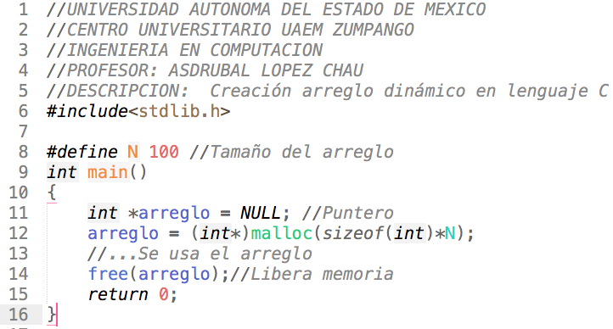
Creación de arreglos dinámicamente
En lenguaje C.
A continuación unas notas
Arreglos dinámicos
15
Notes:
INTERIORES

Slide 17
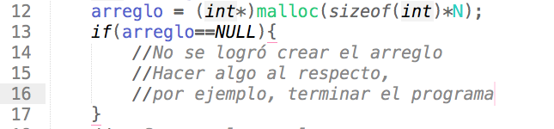
Creación de arreglos dinámicamente
En lenguaje C.
Nota 1: Siempre es necesario asegurarse de que
la memoria fue asignada correctamente,
para ello se comprueba que el arreglo NO es nulo.
En caso de no generarse el arreglo, NO se debe de usar.
Arreglos dinámicos
16
Notes:
INTERIORES

Slide 18
Creación de arreglos dinámicamente
En lenguaje C.
Nota 2: Se debe de calcular el espacio requerido multiplicando el tamaño deseado por el espacio utilizado por cada elemento.
Arreglos dinámicos
17
Notes:
INTERIORES

Slide 19
Creación de arreglos dinámicamente
En lenguaje C.
Nota 3: Observa el casting.
Arreglos dinámicos
18
Notes:
INTERIORES

Slide 20
Creación de arreglos dinámicamente
En lenguaje C.
Nota 4: Después de usar el arreglo dinámico, hay que liberar la memoria.
Sólo se debe de liberar una vez.
Arreglos dinámicos
19
Notes:
INTERIORES

Slide 21
Creación de arreglos multidimensionales dinámicamente
En lenguaje C.
Nota 5: Si se logra asignar la memoria, El puntero apunta al bloque de memoria que se encuentra en el heap.
Espacio reservado dinámicamente
Heap
Nota 6: El bloque de memoria no se inicializa.
Arreglos dinámicos
20
Notes:
INTERIORES

Slide 22
Creación de arreglos dinámicamente
En lenguaje C.
La función calloc () trabaja casi igual a la función malloc, pero inicializa con ceros el bloque de memoria. Además, usa dos parámetros uno para indicar el número de elementos, y otro para indicar el tamaño de cada uno ellos.
void *calloc(size_t nmemb, size_t size);
Veamos un ejemplo.
Arreglos dinámicos
21
Notes:
INTERIORES

Slide 23
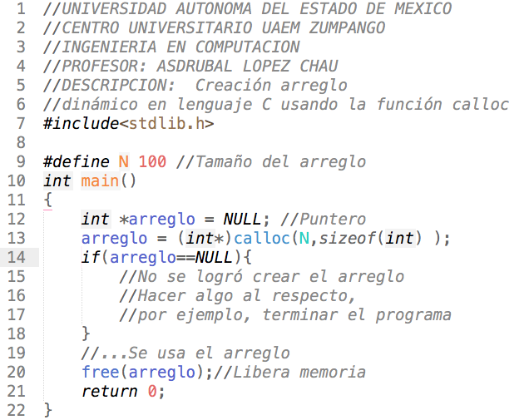
Creación de arreglos dinámicamente
En lenguaje C.
Arreglos dinámicos
22
Notes:
INTERIORES

Slide 24
Creación de arreglos dinámicamente
En lenguaje C.
Nota 7: El arreglo se inicializa con ceros.
Arreglos dinámicos
23
Notes:
INTERIORES

Slide 25
Creación de arreglos dinámicamente
En lenguaje C.
Nota 7: Dos parámetros
Arreglos dinámicos
24
Notes:
INTERIORES

Slide 26
Creación de arreglos dinámicamente
En lenguaje C
La función reaalloc () redimensiona el espacio de memoria previamente asignado a un puntero.
Esta función recibe como parámetros un puntero y el nuevo tamaño en bytes.
Ahora veamos ejemplo
Arreglos dinámicos
25
Notes:
INTERIORES

Slide 27
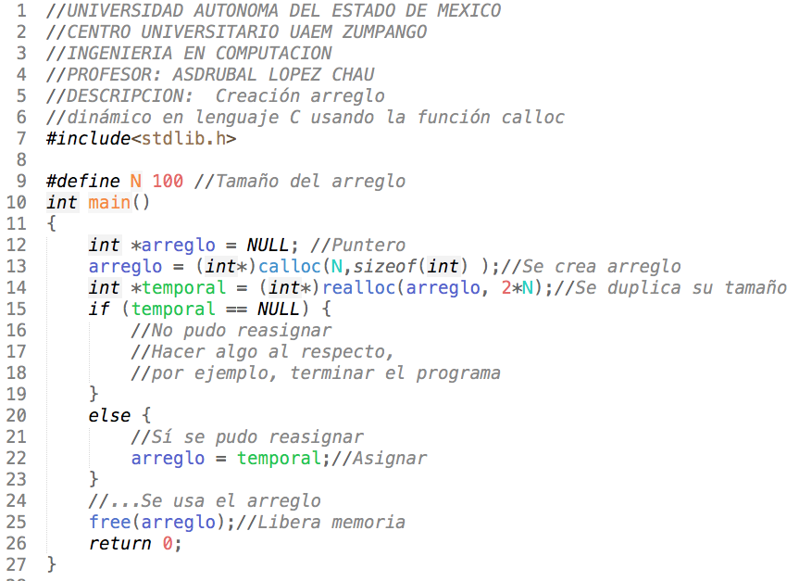
Creación de arreglos dinámicamente
Más notas a continuación
Arreglos dinámicos
26
Notes:
INTERIORES

Slide 28
Creación de arreglos dinámicamente
Nota 8: Se debe usar
un puntero
que contiene un bloque
previamente asignado.
Arreglos dinámicos
27
Notes:
INTERIORES

Slide 29
Creación de arreglos dinámicamente
Nota 9: Se almacena en un
puntero temporal la
dirección del bloque
redimensionado.
Arreglos dinámicos
28
Notes:
INTERIORES

Slide 30
Creación de arreglos dinámicamente
Nota 10: Si la reasignación fue
exitosa, entonces se puede
usar el arreglo con un
nuevo tamaño.
Arreglos dinámicos
29
Notes:
INTERIORES

Slide 31
Ejercicios
Solicitar al usuario un número N entero positivo, y crear un arreglo dinámico de elementos reales (double o float) de tamaño N. Luego pedir N números y almacenarlos en el arreglo.
  Imprimir el valor menor, el mayor y el promedio de los elementos que contiene el arreglo.
  Imprimir todos los valores que son menores al promedio.
  Usar malloc o calloc.
  Liberar memoria.
Arreglos dinámicos
30
Notes:
INTERIORES

Slide 32
Ejercicios
Solicitar al usuario números enteros. Almacenar un un arreglo dinámico llamado apos los números positivos, y en un arreglo aneg los números negativos introducidos.
  Imprimir la suma de los elementos de apos y de aneg inmediatamente antes de que el programa finalice.
Restricciones:
El tamaño de los arreglos apos o aneg se incrementa dinámicamente cada vez que se ingresa un valor.
Terminar el programa si se han introducido más de tres números del mismo signo de manera consecutiva.
  Usar realloc.
  Liberar memoria.
Arreglos dinámicos
31
Notes:
INTERIORES

Slide 33
Ejercicios
Solicitar al usuario 100 números enteros. Almacenarlos un un arreglo dinámico llamado aInicial. Encontrar el valor mayor y el valor menor en el arreglo. Extender el tamaño del arreglo aInicial a 200 elementos, y rellenar los últimos 100 con valores alternados mayor y menor. Imprimir el contenido del arreglo.
  Usar realloc.
  Liberar memoria.
Arreglos dinámicos
32
Notes:
INTERIORES

Slide 34
Referencias
Joyanes, Luis. (2008). Fundamentos de programación (4a Edición). McGraw-Hill.
https://www.gribblelab.org/CBootCamp/7_Memory_Stack_vs_Heap.html Consultado el 1 de marzo de 2018
https://es.wikibooks.org/wiki/Programaci%C3%B3n_en_C/Manejo_din%C3%A1mico_de_memoria#calloc consultado el 3 de marzo de 2018
Cairó, Osvaldo y Guardati, Silvia. (2006). Estructuras de datos (3a. Edición). McGraw-Hill.
Joyanes, Luis. M. Fernández, L: Sánchez, I. Zahonero. (2005). Estructuras de datos en C. McGraw-Hill. Schaum.
Arreglos dinámicos
33
Notes:
INTERIORES

Slide 35

Siguiente tema: arreglos dinámicos multidimensionales
34
Notes:
CONTRAPORTADA

